Slide 1
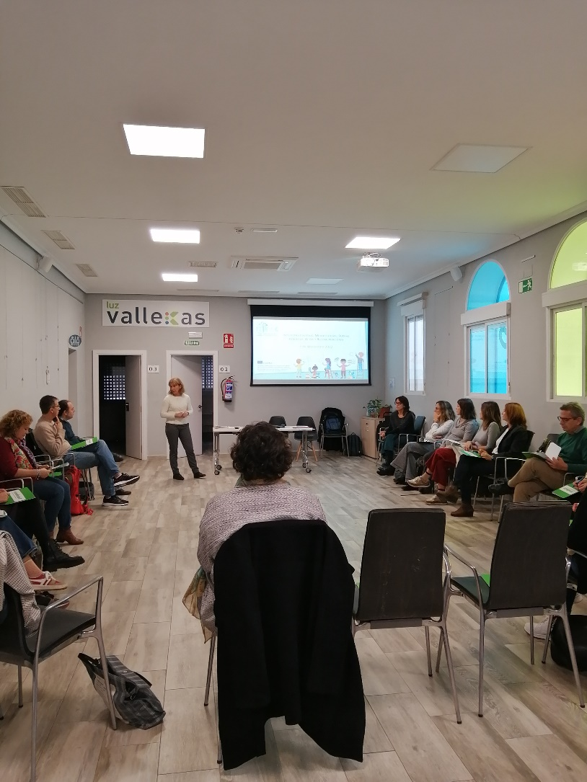
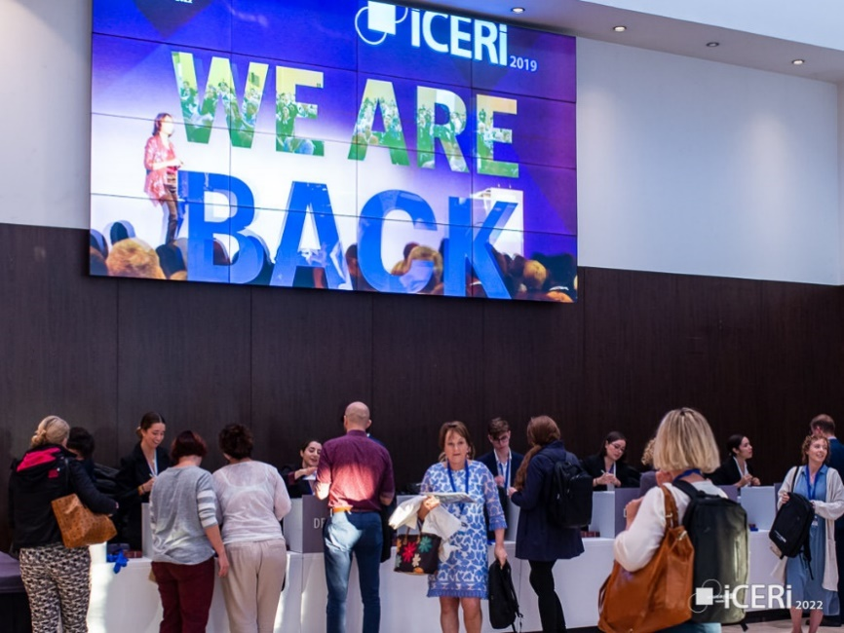
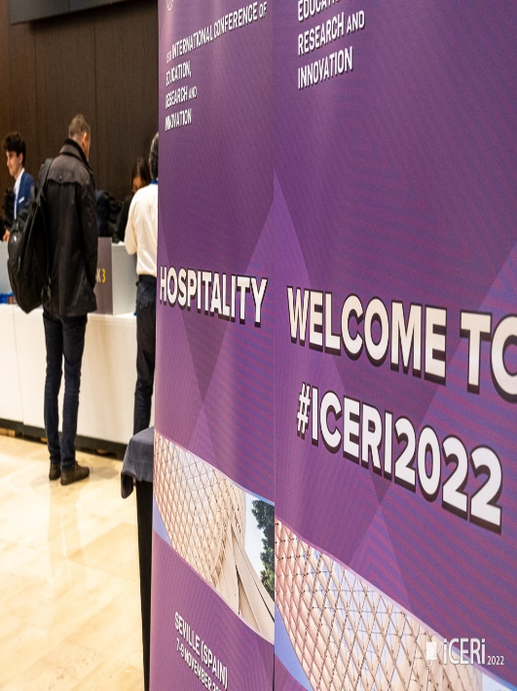
Newsletter 4
DICIEMBRE 2022
Segundo Evento Informativo
Estos últimos meses, España y Austria han tenido la oportunidad de presentar los resultados del proyecto a diferentes autoridades educativas de instituciones educativas locales y regionales que trabajan con población inmigrante.
Además, los/as participantes tuvieron la oportunidad de debatir y formular recomendaciones. A través del debate se puso de manifiesto que la inclusión educativa depende de otros elementos y factores socioeconómicos, por lo que es necesario un análisis global a la hora de abordar esta realidad.
Conferencias Nacionales e Internacionales
Nos complace anunciar que en septiembre y octubre de 2022, asistimos a diferentes conferencias a nivel nacional e internacional.
En concreto, CARDET presentó virtualmente los resultados del proyecto FEINAMC en la ICERI Conference que se celebró en Sevilla (España) y en EOK (Chipre). Asimismo, InteRed tuvo la oportunidad de presentar las dos buenas prácticas del proyecto FEINAMC (el programa de mentores interculturales y la herramienta de evaluación previa) en el X Congreso de Migraciones, en Madrid

Slide 2
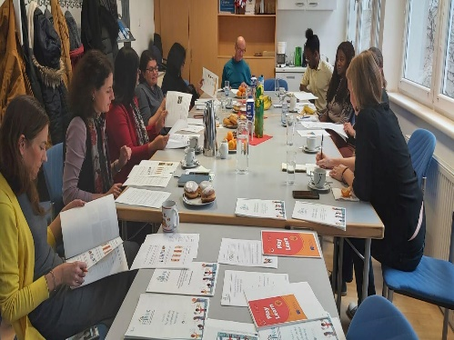
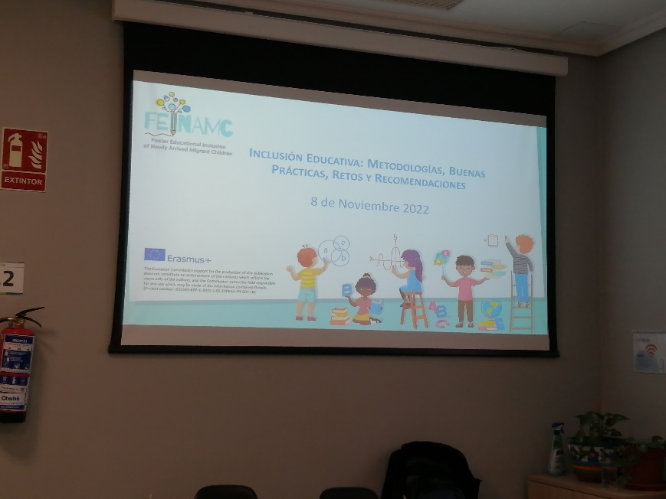
¿Qué será lo siguiente? : Seminario Internacional en España
Hemos finalizado un curso académico, recogido los resultados del proyecto para crear un material accesible para ser utilizado en el futuro por otras escuelas y profesorado.
Más concretamente, estamos en proceso de elaborar un documento de recomendaciones políticas, guías para el profesorado y una herramienta de evaluación del aprendizaje previo adaptada culturalmente al sistema educativo italiano, español, austriaco, griego y chipriota.
Una de nuestras últimas acciones será el Seminario Internacional en España, que se celebrará en febrero de 2023. En el Seminario participarán diferentes actores clave y se les proporcionarán todos los resultados del proyecto.
Consorcio
.
FEINAMC
Follow us on
FACEBOOK
Follow us !
Project No. 621545-EPP-1-2020-1-ES-EPPKA3-IPI-SOC-IN
The European Commission support for the production of this publication does not constitute an endorsement of the contents, which reflects the views only of the authors, and the Commission cannot be held responsible for any use which may be made of the information contained therein.
https://feinamc.eu/

